Slide 1
Diagnosis and treatment
8/7/2019
BSNT.Dương Thiên Bảo
BSNT. Võ Thái Duy

Slide 2
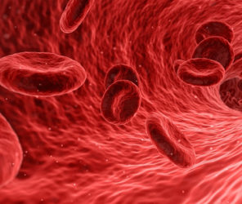
Thiếu máu do viêm mạn tính
Thiếu máu đẳng sắc, đẳng bào, mức độ nhẹ.
Nhiễm trùng, viêm hoặc bệnh lý ác tính
Bệnh thận mạn, chấn thương nặng, đái tháo đường, lớn tuổi
Notes:
hàng thứ hai trên thế giới, chỉ sau thiếu máu thiếu sắt.
ACD chiếm tỉ lệ 33 – 60% trong số các bệnh nhân viêm khớp dạng thấp
30% bệnh nhân đã được chẩn đoán ung thư có ACD kèm theo, con số này thậm chí còn cao hơn đối với một số loại ung thư như đa u tủy, lymphoma.
ACD chiếm tỉ lệ 1/3 trong số các trường hợp thiếu máu ở người lớn tuổi bởi vì các tình trạng viêm kèm theo hoặc bệnh thận mạn.

Slide 3
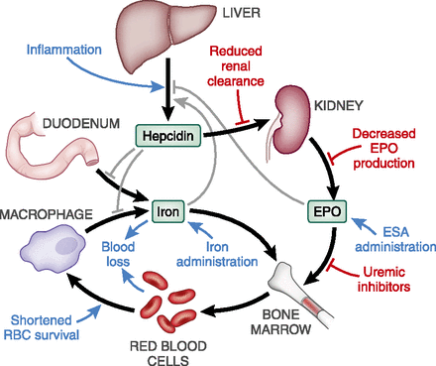
Thiếu máu do viêm mạn tính
Notes:
typically normocytic, normochromic, and hypoproliferative
làm giảm hấp thu sắt từ ống tiêu hóa
bắt giữ sắt trong các đại thực bào
Đáp ứng tăng sản xuất bù trừ kém: Nồng độ erythropoietin huyết thanh dù sao thì cũng có tăng lên trong ACD, tuy nhiên lại không có sự tăng lên của tạ máu tương ứng với nó → Giảm sản xuất erythropoietin tương đối
Vai trò của các cytokine
IL-1, IL-6 và TNF-alpha
đưa tế bào tiền nguyên hồng cầu vào chu trình apotosis
giảm biểu hiện của thụ thể erythropoietin trên tế bào tiền nguyên hồng cầu
giảm tiết EPO ở thận

Slide 4
ACD: laboratory test
<25% thiếu máu hồng cầu nhỏ nhược sắt → 75% đẳng sắc đẳng bào
Fe serum và (TIBC) thấp.
TSAT bình thường hoặc thấp .

Slide 5
ACD: making diagnosis
rối loạn liên quan phản ứng viêm
thiếu máu đẳng sắc đẳng bào giảm sản

Slide 6
ACD: treatment
Điều trị bệnh nền
Yếu tố kèm theo: mất máu, thiếu sắt, folate hay B12 → điều trị
Truyền máu hoặc sử dụng các yếu tố kích thích tạo máu (ESA) → thiếu máu nặng, có triệu chứng

Slide 7
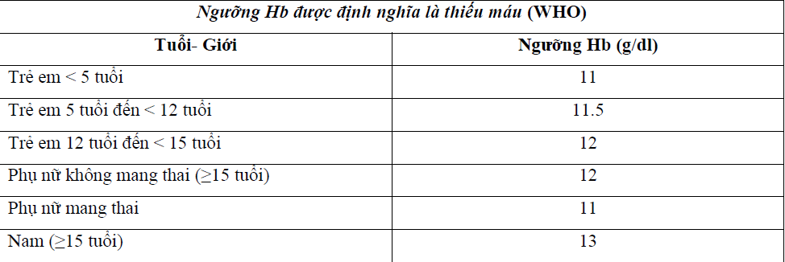
Iron aenemia
Thiếu máu thường gặp nhất

Slide 8
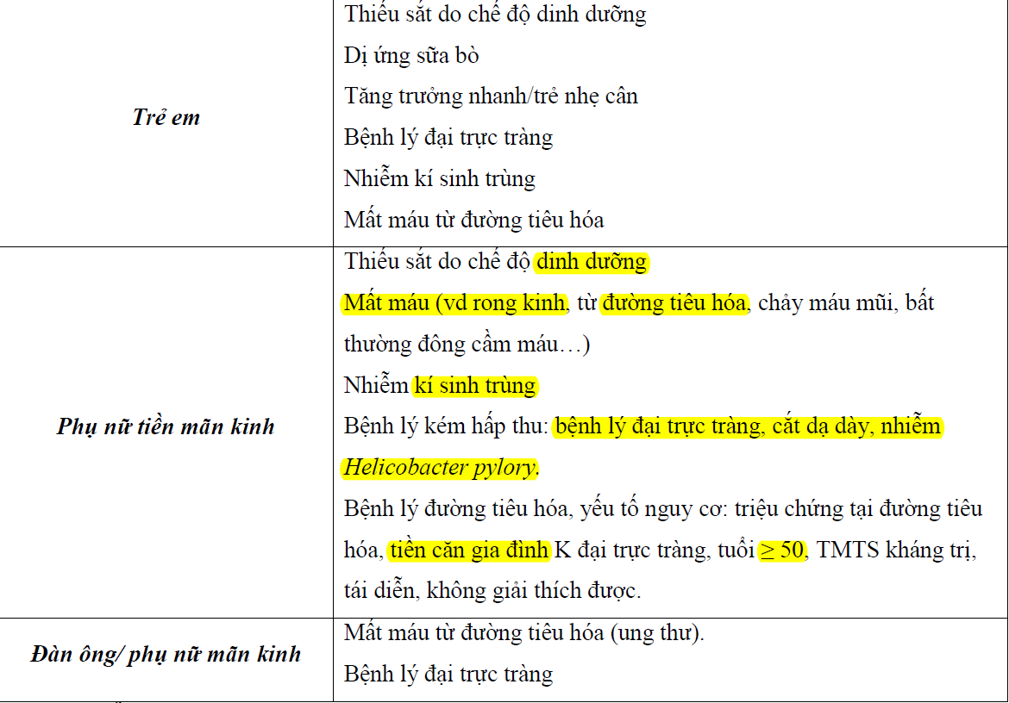
Iron aenemia: Causes

Slide 9
Iron aenemia: Laboratory
Sắt HT thấp < 45 ug/dL
TIBC cao > 300 ug/dL
Ferritin thấp < 20 ng/mL

Slide 10
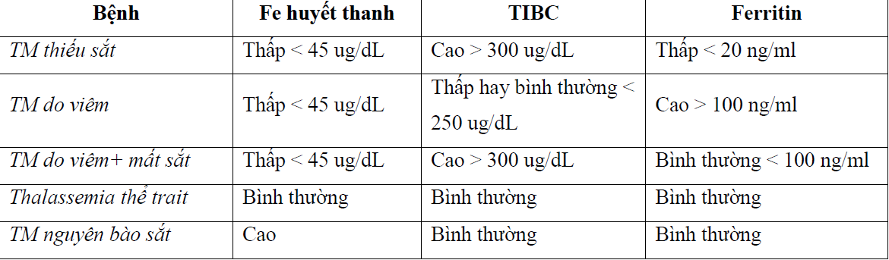
Iron aenemia: Differential diagnosis

Slide 11
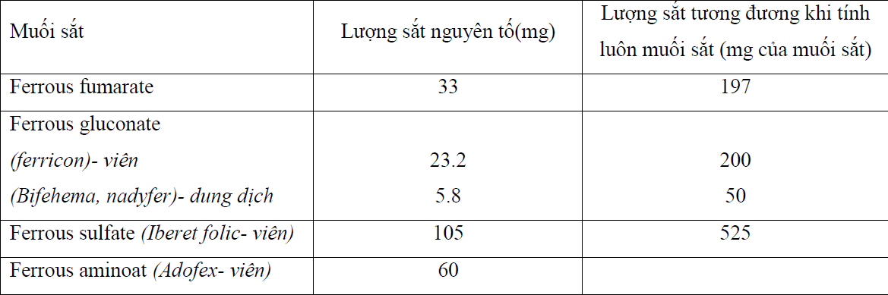
Iron aenemia: Treatment
Điều trị nguyên nhân
Bù sắt + khôi phục lại dự trữ sắt.

Slide 12
Iron aenemia
người lớn: 100-200 mg/ngày → trước ăn 1h hoặc sau ăn 2h
trẻ em: 3-6 mg/kg/ngày
liên tục 3 tháng sau khi tình trạng thiếu sắt được điều chỉnh → khôi phục lại dự trữ sắt.
Ascorbic acid: 250-500 mg x 2/ ngày, tăng khả năng hấp thu sắt.

Slide 13
Iron aenemia: Iron supplement side effect
GI tract: buồn nôn, nôn, táo bón hoặc tiêu chảy, đau dạ dày → nên dùng thuốc sau bữa ăn.
Phản ứng dị ứng: nổi mẫn, ngứa và phản ứng phản vệ
Nước tiểu vàng tươi do riboflavin, phân có màu đen do dùng sắt

Slide 14
Iron aenemia: IV route supplement
Indication: Không dung nạp, không tuân thủ hoặc thiếu hiệu quả với uống viên sắt
iron sucrose (Venofer) và ferric carboxymaltose (Ferinject) chỉ dùng đường tĩnh mạch
iron (III) hydroxide dextran (Cosmofer) tĩnh mạch, tiêm bắp.
ban đầu đáp ứng ban đầu: tăng Hb đường tiêm nhanh hơn
sau 12 tuần: mức độ tăng Hb tương tự như bù sắt đường uống.

Slide 15
Iron aenemia: Diet
Thực phẩm chứa sắt: chocolate, ngũ cốc, các loại hạt, rau củ, gan, thịt đỏ, lòng đỏ trứng…
Tránh yếu tố giảm hấp thu sắt: trà, cà phê, trứng, calcium, thuốc kháng acid

Slide 16
Iron aenemia: Follow-up
HCL tăng trong vòng 72 giờ
Hb tăng 2g/dl mỗi 3 tuần
khôi phục dự trữ sắt sau 3-6 tháng (người lớn)
Kiểm tra TPTTBM mỗi tháng.
thông số sắt (sắt huyết thanh, Ferritin) sau 3 tháng

Slide 17
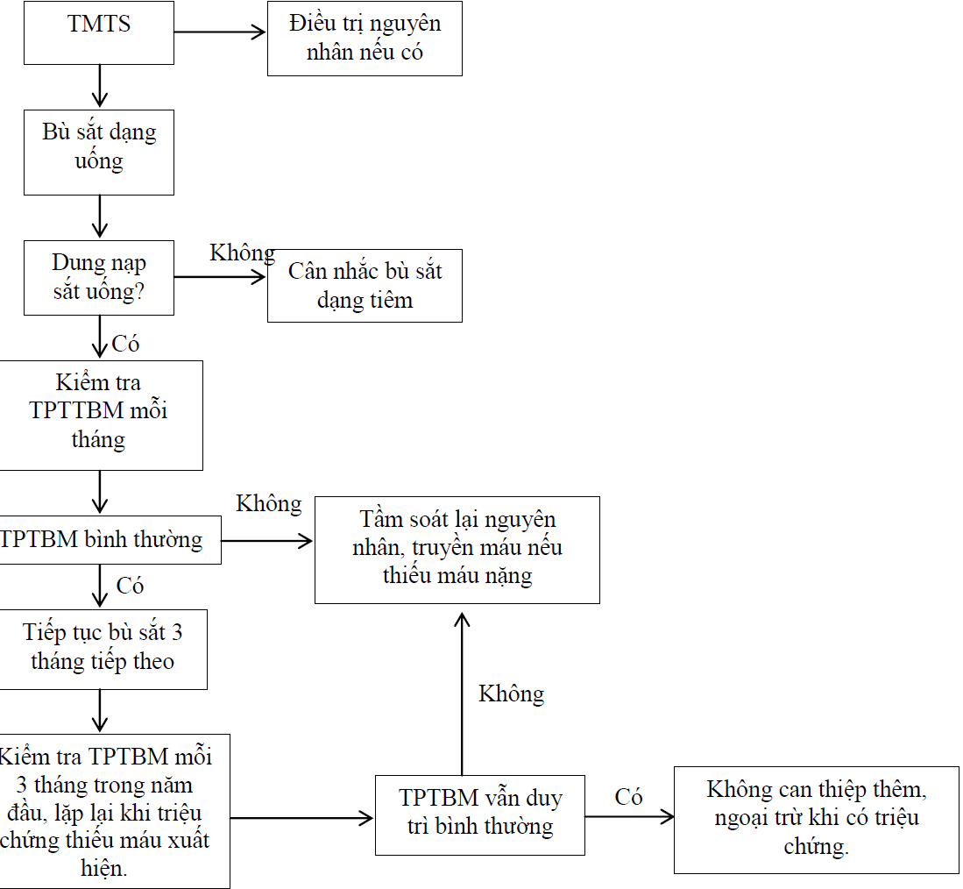
Iron aenemia: Approach

Slide 18
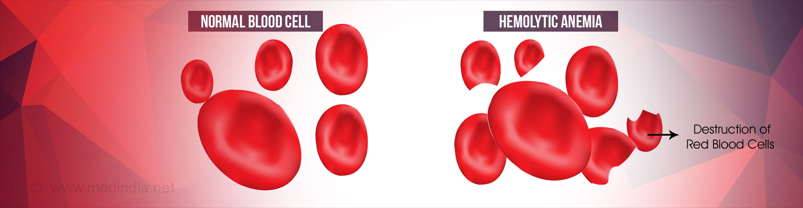
Hemolysis aenemia: Định nghĩa
Là thiếu máu tán huyết xảy ra do cơ thể sản xuất kháng thể chống lại kháng nguyên trên bề mặt hồng cầu gây phá huỷ hồng cầu trưởng thành

Slide 19
Hemolysis aenemia: Phân loại
Trong hồng cầu hay ngoài hồng cầu
Di truyền hay mắc phải
Cấp hay mạn tính
Miễn dịch hay không miễn dịch
Nội mạch hay nội mô
Notes:
Intra or extra-corpuscular: whether the cause is in RBC itself or from factors outside the RBC
The majority of these above are inherited → with the exception of PNH: acquired disorder → expansion of a clone of RBCs that are hypersensitive to complement pathway

Slide 20
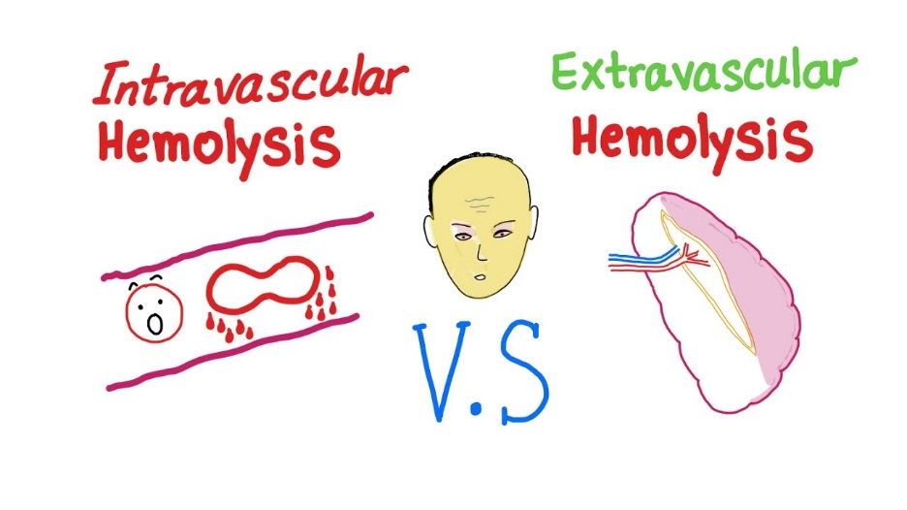
Hemolysis aenemia: Phân loại
Nội mạch : hiện tượng vỡ hồng cầu xảy ra trong lòng mạch máu
Nội mô: hiện tượng vỡ hồng cầu xảy ra ngoài mạch máu, trong hệ võng nội mô như gan, lách…
Kháng thể nóng: IgG gắn vào kháng nguyên protein ở bề mặt hồng cầu và gây tán huyết ở nhiệt độ 37^{O}C ( có sự tham gia của bổ thể C3), thường gặp hơn
Kháng thể lạnh: IgM gắn vào kháng nguyên polysaccharide ở bề mặt hồng cầu kết hợp với bổ thể gây tán huyết ở nhiệt độ 4 – 18^{O}C , ít gặp hơn
Notes:
Intra or extra-corpuscular: whether the cause is in RBC itself or from factors outside the RBC
The majority of these above are inherited → with the exception of PNH: acquired disorder → expansion of a clone of RBCs that are hypersensitive to complement pathway

Slide 21
Hemolysis aenemia: Nguyên nhân
Vô căn : chiếm đa số
Nhiễm siêu vi hay nhiễm trùng : EBV cấp, viêm phổi do M.pneumoniea, bệnh tang bạch cầu đơn nhân nhiễm khuẩn..
Tự miễn : bệnh lupus hệ thống, hội chứng EVANS
Ung thư: đặc biệt liên quan đến bệnh lý tăng sinh dòng Lympho như lymphoma, CLL,…
Truyền máu nhiều lần
Thuốc : penicylline, α-methyl dopa,…

Slide 22
Hemolysis aenemia: Chẩn đoán
Lâm sàng: tuỳ vào diễn tiến và mức độ bệnh
Hội chứng thiếu máu với các mức độ từ nhẹ đến nặng
Hội chứng vàng da
Có thể có lách to
Trong cơn tán huyết nội mạch: có tiểu huyết sắc tố , sốt, lạnh run và đau lưng…

Slide 23
Hemolysis aenemia: Chẩn đoán
Cận lâm sàng
Huyết đồ : thiếu máu đẳng sắc đẳng bào hoặc hồng cầu to
Hồng cầu lưới tăng mạnh > 3% có thể có hồng cầu nhân ra ngoại biên
Phết máu ngoại biên : mảnh vỡ hồng cầu dạng phiến hay hình nón bảo hiểm(helmet) trong tán huyết nội mạch
Bilirubin tăng chủ yếu gián tiếp > 80%
Sắt huyết thanh, ferritin bình thường hoặc tăng
Haptoglobin máu giảm
LDH tăng
Urobilinogen nước tiểu tăng
Khi có tán huyết nội mạch : hemoglobin niệu (+), hemosiderin niệu (+)
Coombs test : trực tiếp và gián tiếp (+) mạnh
Screening test : (coombs test mở rộng) tìm được kháng thể và phân lập kháng thể IgG, IgM, bổ thể C3…..

Slide 24
Hemolysis aenemia: Điều trị
Tán huyết miễn dịch do kháng thể nóng
Thể nặng biểu hiện cơn tán huyết rầm rộ, có tình trạng thiếu oxy máu não như lú lẫn, lơ mơ, hôn mê, hoặc Hct < 10%
Truyền máu : hồng cầu rữa
Corticoid liều cao 01 g/ngày/ 3 ngày truyền tĩnh mạch
Gamma globulin 01 g/kg/ngày trong 2 ngày
Notes:
Thể nặng : biểu hiện cơn tán huyết rầm rộ, có tình trạng thiếu oxy máu não như lú lẫn, lơ mơ, hôn mê, hoặc Hct < 10%

Slide 25
Hemolysis aenemia: Điều trị
Thể nhẹ - trung bình
Corticoid
Độc tế bào
Kháng thể đơn dòng
Cắt lách
Điều trị khác
Notes:
Thể nặng : biểu hiện cơn tán huyết rầm rộ, có tình trạng thiếu oxy máu não như lú lẫn, lơ mơ, hôn mê, hoặc Hct < 10%

Slide 26
Hemolysis aenemia: Điều trị
Thể nhẹ - trung bình
Corticoid : Prednisone 1 – 2 mg/kg/ngày ít nhất 3 tuần hoặc có bằng chứng cải thiện Hct và Hồng cầu lưới giảm
Nếu không có chống chỉ định duy trì cho đến khi Hb ≥ 10 g/L giảm liều dần → đến liều 10 mg/ ngày có thể duy trì khoảng 3 – 4 tháng
Notes:
Thể nặng : biểu hiện cơn tán huyết rầm rộ, có tình trạng thiếu oxy máu não như lú lẫn, lơ mơ, hôn mê, hoặc Hct < 10%

Slide 27
Hemolysis aenemia: Điều trị
Thể nhẹ - trung bình
Độc tế bào : khi không đáp ứng hoặc kém với corticoid
Cyclophosphomide
Azathioprine
Vincristin
Notes:
Thể nặng : biểu hiện cơn tán huyết rầm rộ, có tình trạng thiếu oxy máu não như lú lẫn, lơ mơ, hôn mê, hoặc Hct < 10%

Slide 28
Hemolysis aenemia: Điều trị
Thể nhẹ - trung bình
Kháng thể đơn dòng
Rituximab (KT kháng CD20) khi kháng trị
Alemtuzumab (KT kháng CD52) dùng dơn độc hoặc phối hợp với Rituximab
Notes:
Thể nặng : biểu hiện cơn tán huyết rầm rộ, có tình trạng thiếu oxy máu não như lú lẫn, lơ mơ, hôn mê, hoặc Hct < 10%

Slide 29
Hemolysis aenemia: Điều trị
Thể nhẹ - trung bình
Cắt lách :
Phụ thuộc vào corticoid và các thuốc ức chế miễn dịch khác
Đáp ứng kém hoặc không đáp ứng với corticoid
Có biến chứng nặng của corticoid
Notes:
Thể nặng : biểu hiện cơn tán huyết rầm rộ, có tình trạng thiếu oxy máu não như lú lẫn, lơ mơ, hôn mê, hoặc Hct < 10%

Slide 30
Hemolysis aenemia: Điều trị
Thể nhẹ - trung bình
Điều trị khác
Gạn tách huyết tương (plasmapheresis)
Danazol : không đáp ứng hoặc kém đáp ứng với corticoid
Notes:
Thể nặng : biểu hiện cơn tán huyết rầm rộ, có tình trạng thiếu oxy máu não như lú lẫn, lơ mơ, hôn mê, hoặc Hct < 10%

Slide 31
Hemolysis aenemia: Điều trị
Tán huyết miễn dịch do kháng thể lạnh
Giữ bệnh nhân ở môi trường nóng để tránh nặng thêm
Độc tế bào : cyclophosphomide, và chlorambucin
Rituximab : đơn độc hoặc phối hợp với fludarabine
Gạn tách huyết tương
IVIG
Interferron alpha tái tổ hợp
Eculizumab
Corticoid thường không đáp ứng trong tán huyết miễn dịch kháng thể lạnh
Lách không là cơ quan bắt giữ kháng thể lạnh nên cắt lách không hiệu quả điều trị
Notes:
Thể nặng : biểu hiện cơn tán huyết rầm rộ, có tình trạng thiếu oxy máu não như lú lẫn, lơ mơ, hôn mê, hoặc Hct < 10%

Slide 32
Hemolysis aenemia: Điều trị
Điều trị hỗ trợ
Folate 1 mg/ngày
Điều chỉnh nước, điện giải và thăng bằng kiềm toan
Notes:
Thể nặng : biểu hiện cơn tán huyết rầm rộ, có tình trạng thiếu oxy máu não như lú lẫn, lơ mơ, hôn mê, hoặc Hct < 10%

Slide 33
Hemolysis aenemia: theo dõi và tái khám
Theo dõi : hồng cầu lưới, Hb, LDH, bilirubin, coombs test
Ngưng corticoid khi các chỉ số trên bình thường, coombs test có thể dương
Theo dõi vài tháng sau ngưng thuốc
Notes:
Thể nặng : biểu hiện cơn tán huyết rầm rộ, có tình trạng thiếu oxy máu não như lú lẫn, lơ mơ, hôn mê, hoặc Hct < 10%

Slide 34
▲(+) Tán huyết miễn dịch
Kháng thể nóng
Kháng thể lạnh
Corticoid
Độc tế bào
IVIG
Gạn tách huyết tương
Kháng thể đơn dòng
Cắt lách
Giữ ấm
Độc tế bào
IVIG
Gạn tách huyết tương
Kháng thể đơn dòng
Interferron alpha tái tổ hợp

Slide 35

Thank you for your attention!

